Slide 1
Karolinska Institutet
Ett medicinskt universitet
Notes:
Övergripande presentation om KI

Slide 2


Welcome to Karolinska Institutet
På KI finns möjligheter till en livslång karriär inom akademin, hälso- och sjukvården eller
life science-sektorn.
Annika Östman Wernerson
Rektor, Karolinska Institutet
Foto: Liza Simonsson

Slide 3

Värdegrund med människan i centrum
Tre delar:
Magna Charta Universitatum,
Den statliga värdegrunden och Karolinska Institutets kärnvärden:
l kreativitet l passion l ansvar
Foto: Pixabay
Notes:
Värdegrunden ska genomsyra vår kultur och vara ett rättesnöre för hur vi uppfattas och tar oss an de utmaningar som uppstår i vår verksamhet. Värdegrunden ska avspeglas i organisationens styrning och normer och vägleda oss i en omvärld där förutsättningarna för vår verksamhet kontinuerligt förändras. Detta är avgörande för att göra rätt val och fatta långsiktiga och hållbara beslut.
KI:s kärnvärden:
Kreativitet: Genom nytänkande, ihärdighet, samverkan och utrymme för originalitet skapar vi banbrytande resultat.
Passion: Vi brinner för vetenskapen, kunskapsöverföringen och dess förmåga att förändra världen.
Ansvar: Vår verksamhet präglas av hög kvalitet och ett etiskt förhållningssätt samt av respekt, omtanke och kritisk reflektion.

Slide 4
Vår vision.
Vi driver utvecklingen av kunskap om livet och verkar för en bättre hälsa för alla.
Notes:
Visionen är gemensam för alla som jobbar på KI – den beskriver vad vi gör och vad vi vill bidra till i en kortfattad mening.
KI:s vision:
Vi driver utvecklingen av kunskap om livet och verkar för en bättre hälsa för alla.

Slide 5


Långsiktigt förändringsarbete med Strategi 2030
Tillsammans skapar vi
framtidens KI
Notes:
Bakgrund till Strategi 2030
Pågående långsiktigt förändringsarbete. Organisatoriska och infrastrukturella förändringar. Ny ledningsorganisation sedan årsskiftet 2018/2019. Omkring 80 procent av vår experimentella forskning har flyttat in i nya lokaler. Genom Strategi 2030 pekar vi ut färdriktningen för KI under drygt tio år framåt.
Vi ska närma oss 2030 som ett banbrytande, samverkande och globalt universitet. Dessa tre strategiska vägval är de allra viktigaste för att vi ska nå våra övergripande målsättningar och närma oss visionen ”Vi driver utvecklingen av kunskap om livet och verkar för en bättre hälsa för alla”.
Vägvalen är ömsesidigt beroende av varandra: Genom att stärka vår internationella profil – ett globalt universitet – och vår samverkan med hälso- och sjukvården, lärosäten och andra – ett samverkande universitet – får vi de perspektiv som vi behöver för att skapa nya genombrott i forskningen och hög kvalitet i utbildningen – ett banbrytande universitet.
Tar ansvar för samhällets utveckling. De strategiska vägvalen innebär en breddning av våra ambitioner och ett större ansvarstagande för samhällets utveckling globalt, nationellt och lokalt.

Slide 6

Globala målen
Notes:
Globala målen är den mest ambitiösa agendan för hållbar utveckling som världens länder någonsin antagit och finns till för att uppnå följande saker till år 2030:
Avskaffa extrem fattigdom
Minska ojämlikheter och orättvisor i världen
Främja fred och rättvisa
Lösa klimatkrisen
KI:s verksamhet ska inspireras av och bidra till FN:s Agenda 2030 och de 17 globala målen för hållbar utveckling – Sustainable Development Goals (SDGs). Vi har störst potential att bidra till en bättre miljö och en hållbar utveckling genom att synliggöra och integrera hållbarhetsperspektiv i vår forskning och utbildning. Vi strävar efter att öka den positiva och minska den negativa miljöpåverkan från verksamheten, samt tar fram miljömål och handlingsplaner för detta arbete. Utbildning, forskning, innovation och ledarskap är avgörande för en hållbar utveckling i samhället.

Slide 7

Internationell sampublicering
75 %
Vetenskapliga artiklar
sampublicerade med
part utanför Sverige
Grafik: datamaps.world
Notes:
Internationell sampublicering 2023-2025
Antal vetenskapliga artiklar publicerade av Karolinska Institutets forskare i samverkan med en eller flera forskare från olika delar av världen.
KI:s forskare publicerar varje år ett stort antal, cirka 75 procent, vetenskapliga artiklar i samverkan med forskare i andra länder. Under perioden 2023–2025 publicerades artiklar tillsammans med forskare i cirka 180 olika länder. USA var det land som KI hade flest sampublikationer med, tätt följt av Storbritannien och Tyskland. Sammanfattningsvis är KI:s internationella sampublicering omfattande.
(Årsredovisning 2025, sidan 39)

Slide 8
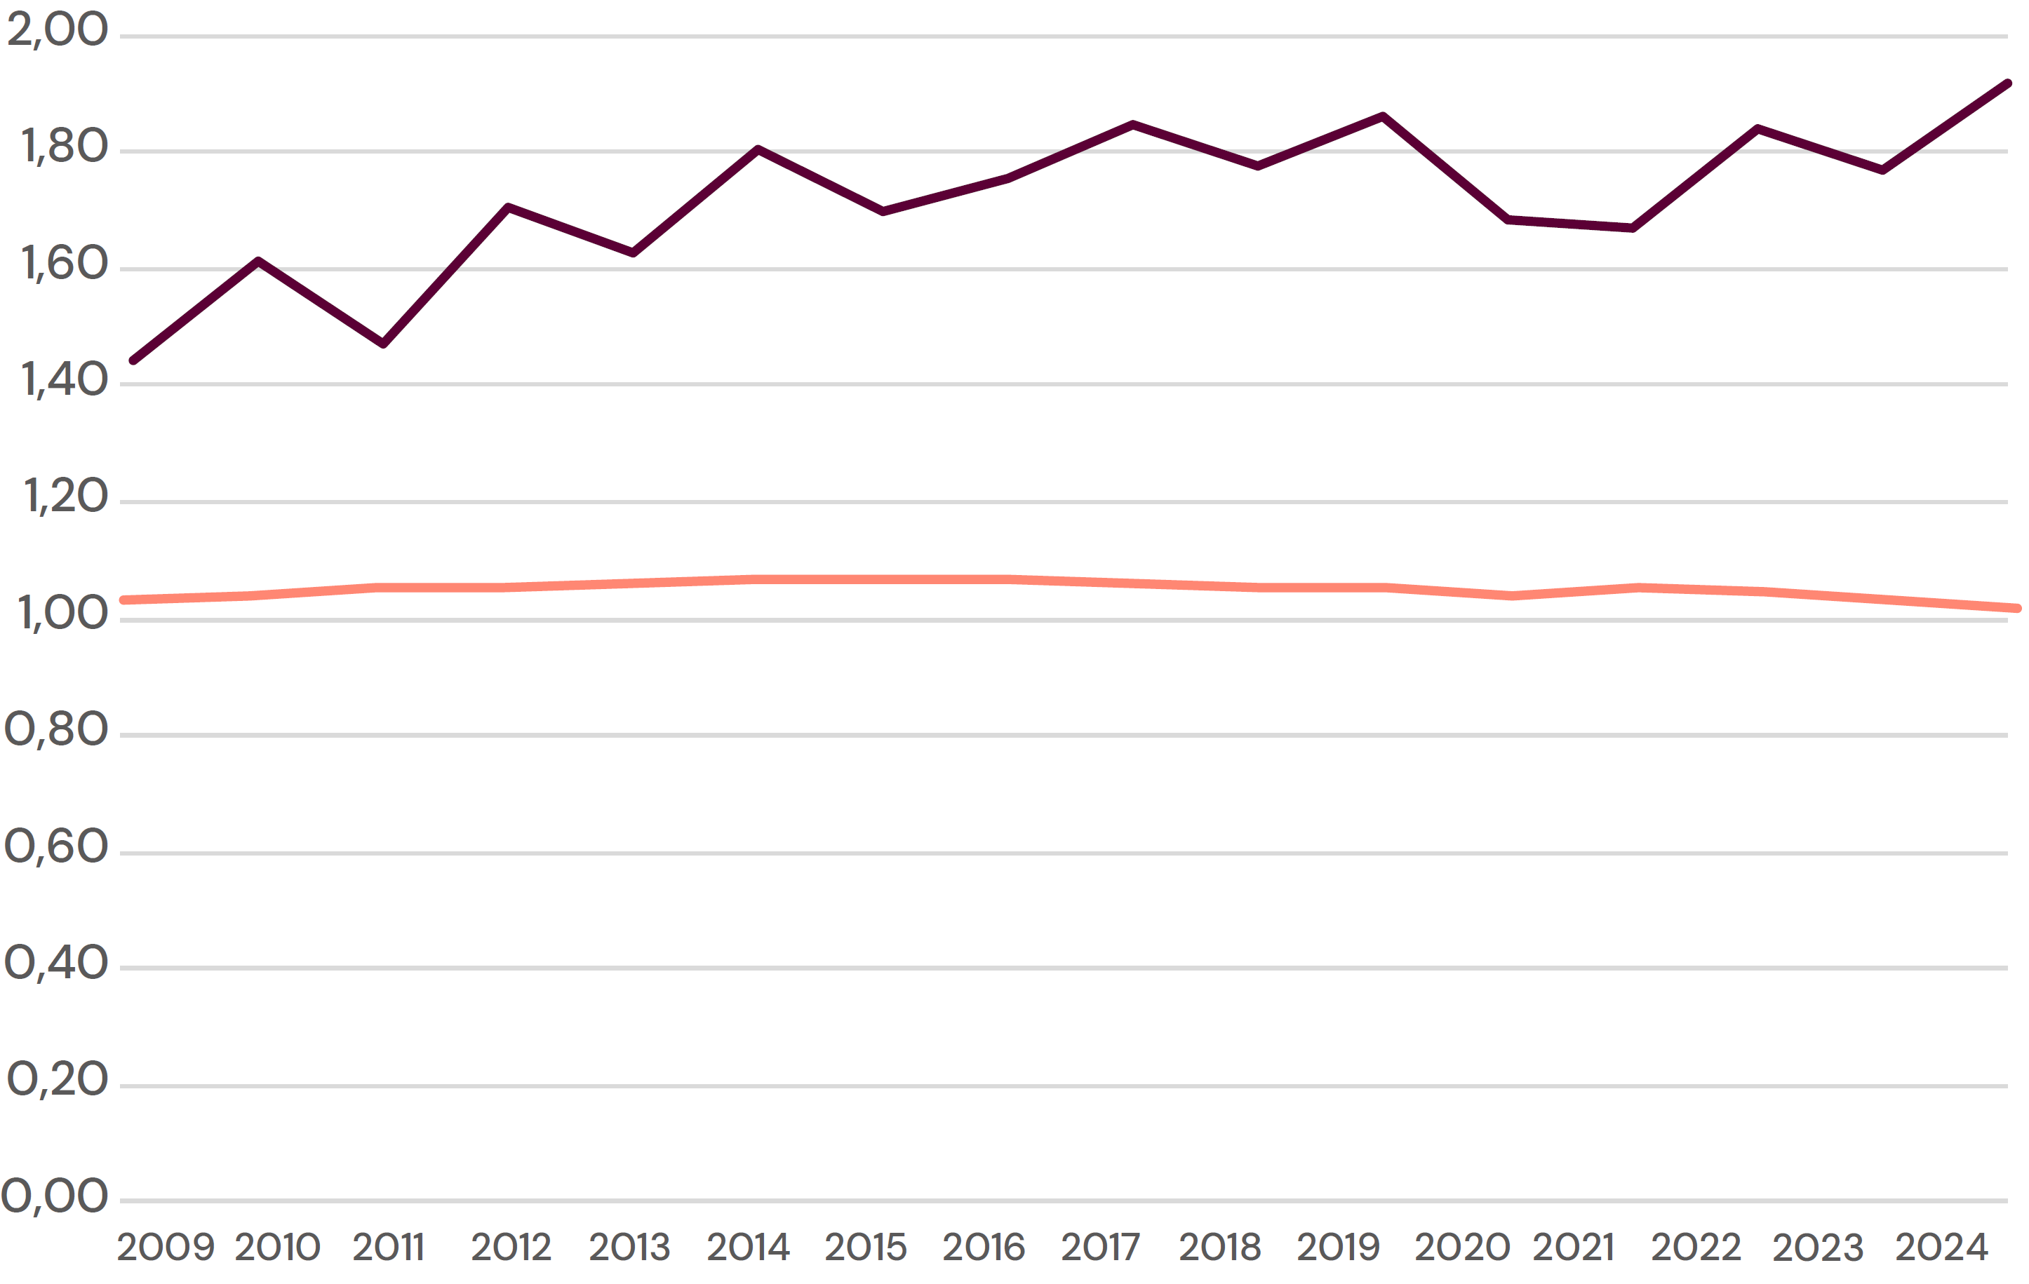
Fältnormerad citeringsgrad
Fältnormerad citeringsgrad
EU27 och Storbritannien
Indikatorer av typen fältnormerad citeringsgrad kräver en viss volym på publikationer och citeringar för att bli statistiskt signifikanta. Publikationer från 2025 har ännu fått relativt få citeringar och kan därför inte anses utgöra stabila och tillförlitliga resultat och har därför exkluderats från ovanstående figur. Certain data included herein are derived from the© Web of Science 2026 of Clarivate Analytics (UK) Ltd. All rights reserved. No part of these materials may be reproduced, stored in a retrieval system or transmitted in any form or by any means, including electronic, mechanical, photographic, magnetic or other means without the express permission of Karolinska Institutet University Library.
Notes:
Den fältnormerade citeringsgraden speglar en artikels citeringar i relation till citeringar för jämförbara publikationer, det vill säga publikationer av samma dokumenttyp, publicerade samma år och inom samma ämnesområde. I diagrammet visas medelvärdet per år av den fältnormerade citeringsgraden (Cf) för alla artiklar från KI. Detta ställs i diagrammet i relation till motsvarande Cf-värde för EU:s 27 medlemsländer (EU27) och Storbritannien. KI:s citeringsgrad ligger på en nivå som överstiger motsvarande värde för EU27 och Storbritannien.
(Årsredovisning 2025, sidan 38)

Slide 9

Nobelpriset i fysiologi eller medicin
I tider då man ifrågasätter vad
som är sant och inte sant är det många som finner det befriande
med priser som sätter fokus på vetenskapliga upptäckter.
Thomas Perlmann
Sekreterare i Nobelförsamlingen och Nobelkommittén
vid Karolinska Institutet
Foto: Erik Flyg
Notes:
Nobelförsamlingen vid Karolinska Institutet, som utser Nobelpristagarna i fysiologi eller medicin, består av 50 valda ledamöter som är professorer vid KI. Genom arbetet med Nobelpriset har KI fått ett ovärderligt kontaktnät och en unik överblick över medicinska forskningsrön världen över.
Korta fakta om Nobelpriset i fysiologi eller medicin
Priserna fastställdes av Alfred Nobel genom hans testamente från 1895, och delades ut första gången 1901.
Prissumman var 11 miljoner svenska kronor år 2024 per Nobelpris och kan delas mellan flera pristagare, men inte av fler än tre personer.
Byggnaden där Nobelförsamlingen sammanträder heter Nobel Forum och ligger på Karolinska Institutet campus Solna. Sessionssalen är ritad just för att hysa Nobelförsamlingens sammanträden.
Den slutliga omröstningen sker strax innan pristagaren eller pristagarna offentliggörs, den första måndagen i oktober varje år. Beslutet går inte att överklaga.
Beskedet når pristagaren eller pristagarna precis innan det offentliggörs.
Alfred Nobel själv uppfann dynamit. Han skapade ett växande affärsimperium men hade ingen egen nära familj. Han blev intresserad av att skapa ett pris för att stimulera vetenskapliga framsteg och förbättra mänsklighetens villkor, och i sitt testamente lämnade han större delen av sina tillgångar till en fond för årlig prisbelöning inom fem olika områden.
Av åtta svenskar som hittills fått Nobelpriset i fysiologi eller medicin är fem från Karolinska Institutet.
Nobelprismedaljen tillverkas för hand av 18 karats återvunnet guld och väger 175 gram.

Slide 10


KI i siffror
Helårssstudenter
6 743 (6 483)
Examina
2 587(2 860)
73 %
Kvinnor
27 %
Män
Forskarstuderande
2 215 (2 230)
Doktorsexamina
347(341)
62 %
Kvinnor
38 %
Män
Notes:
Från KI:s årsredovisning 2025 (2024 års siffror inom parentes)
Siffrorna för antalet studenter och forskarstudenter är dock inte helt jämförbara sinsemellan. ”Helårsstudenter” är inte individer utan ett mått på utbildningsvolym (ungefär: om vi slår samman alla registrerade studenter/individer på olika kurser och program som läser olika antal hp till helårsstudenter så får vi denna siffra), antalet redovisade ”forskarstuderande” här är dock individer.

Slide 11
Intäkter
8,7
miljarder kronor
i omsättning
Notes:
Intäkter Karolinska Institutet år 2025, totalt 8 650,1 mnkr
Fördelning 2025
Statsanslag 41 %
Forskningsråd 13 %
Övriga statliga 6 %
Kommuner och regioner 5 %
Svenska stiftelser och organisationer 19 %
Utländska stiftelser och organisationer 9 %
Svenska företag 2 %
Utländska företag 2 %
Finansiella intäkter 3 %
(Årsredovisning 2025 s. 60)

Slide 12
Extern forskningsfinansiering
10 största externa bidragsfinansiärerna forskning totalt 2023-2025, mnkr,
exklusive kapitalförvaltning
Verksamhet | 2023 | 2024 | 2025 | Förändring 2024-2025
Vetenskapsrådet | 979 | 964 | 893 | -7 %
Europeiska Unionen | 296 | 366 | 394 | 8 %
Cancerfonden | 326 | 336 | 353 | 5 %
Wallenbergs stiftelser | 207 | 241 | 201 | -17 %
Forte (fd FAS) | 161 | 165 | 184 | 12 %
Kungliga Tekniska högskolan | 120 | 124 | 116 | -6 %
Hjärt-lungfonden | 85 | 118 | 115 | 4 %
Barncancerfonden | 142 | 111 | 100 | -15 %
Region Stockholm | 94 | 89 | 97 | 9 %
KI - Stiftelser | 38 | 55 | 69 | 25 %
Övriga | 1 238 | 1 298 | 1 284 | -1 %
Totalt | 3 686 | 3 867 | 3 805 | -2 %
Källa: Unit4 ERP
Notes:
(Årsredovisning 2025, sidan 33)

Slide 13



EU
394
Mnkr i intäkter från EU
237
EU-finansierade projekt
52
ERC-projekt
Inklusive stipendier och
andra transfereringar
Under 2025 hade KI totalt 237 pågående EU-finansierade projekt
I slutet av 2025 hade KI
deltagit i 52 ERC-projekt
(Europeiska forskningsrådet)
Notes:
(Årsredovisning 2025 s. 34)

Slide 14
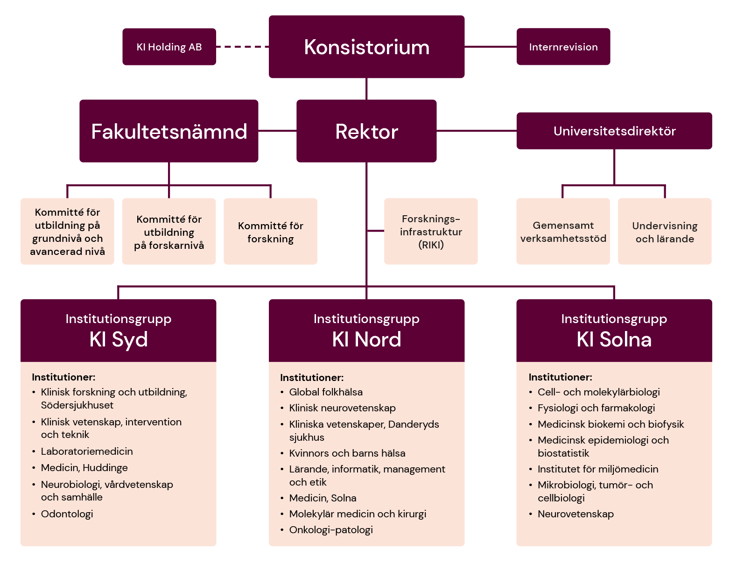
KI:s organisation och ledning
Notes:
KI:s organisation består av:
Konsistoriet är KI:s universitetsstyrelse och därmed lärosätets högsta beslutande organ.
Internrevisionen är en oberoende funktion som på konsistoriets uppdrag granskar att KI följer kraven på effektivitet i verk­sam­heten, hushållning av statens medel, finansiell rapportering och regelefterlevnad.
Rektor är KI:s myndighetschef, utsedd av regeringen och svarar för ledningen av verksamheten närmast under konsistoriet. Prorektor är rektors ställföreträdare och har delegation med ansvar för särskilda uppdragsområden.
Fakultetsnämnden (FN) har under rektor det övergripande ansvaret för utbildning och forskning.
Under fakultetsnämnden finns tre kommittéer som bereder och utreder frågor inom sina respektive verksamhetsområden. Kommittéerna fattar även beslut i vissa frågor, enligt delegation från fakultetsnämnden. De tre kommittéerna är:
Kommittén för utbildning på grundnivå och avancerad nivå
Kommittén för utbildning på forskarnivå
Kommittén för forskning.
Till stöd för rektors strategiska arbete finns ett fakultetsråd med uppgift att ge råd i frågor rörande KI:s forskning och utbildning.
RIKI inrättas som en ny organisatorisk enhet på KI för att samla KI:s core-faciliteter i en sammanhållen organisation för forskningsinfrastruktur.
KI:s kärnverksamhet, forskning och utbildning, bedrivs vid 21 institutioner som organiseras i tre institutionsgrupper: KI Syd, KI Nord och KI Solna.
Varje institutionsgrupp leds av en dekan som ingår i rektors ledningsgrupp.
Vid KI finns olika centrumbildningar som möjliggör fokuserade satsningar på ett visst forskningsområde.
I universitetsledningen ingår universitetsdirektör som har det övergripande ansvaret för KI:s gemensamma verksamhetsstöd (GVS) med åtta avdelningar, inklusive KI:s universitetsbibliotek (KIB). Undervisning och lärande (UoL) leds av en verksamhetschef som rapporterar till universitetsdirektören.
Karolinska Institutet Holding AB är ett statligt ägt bolag som förvaltas av KI.

Slide 15
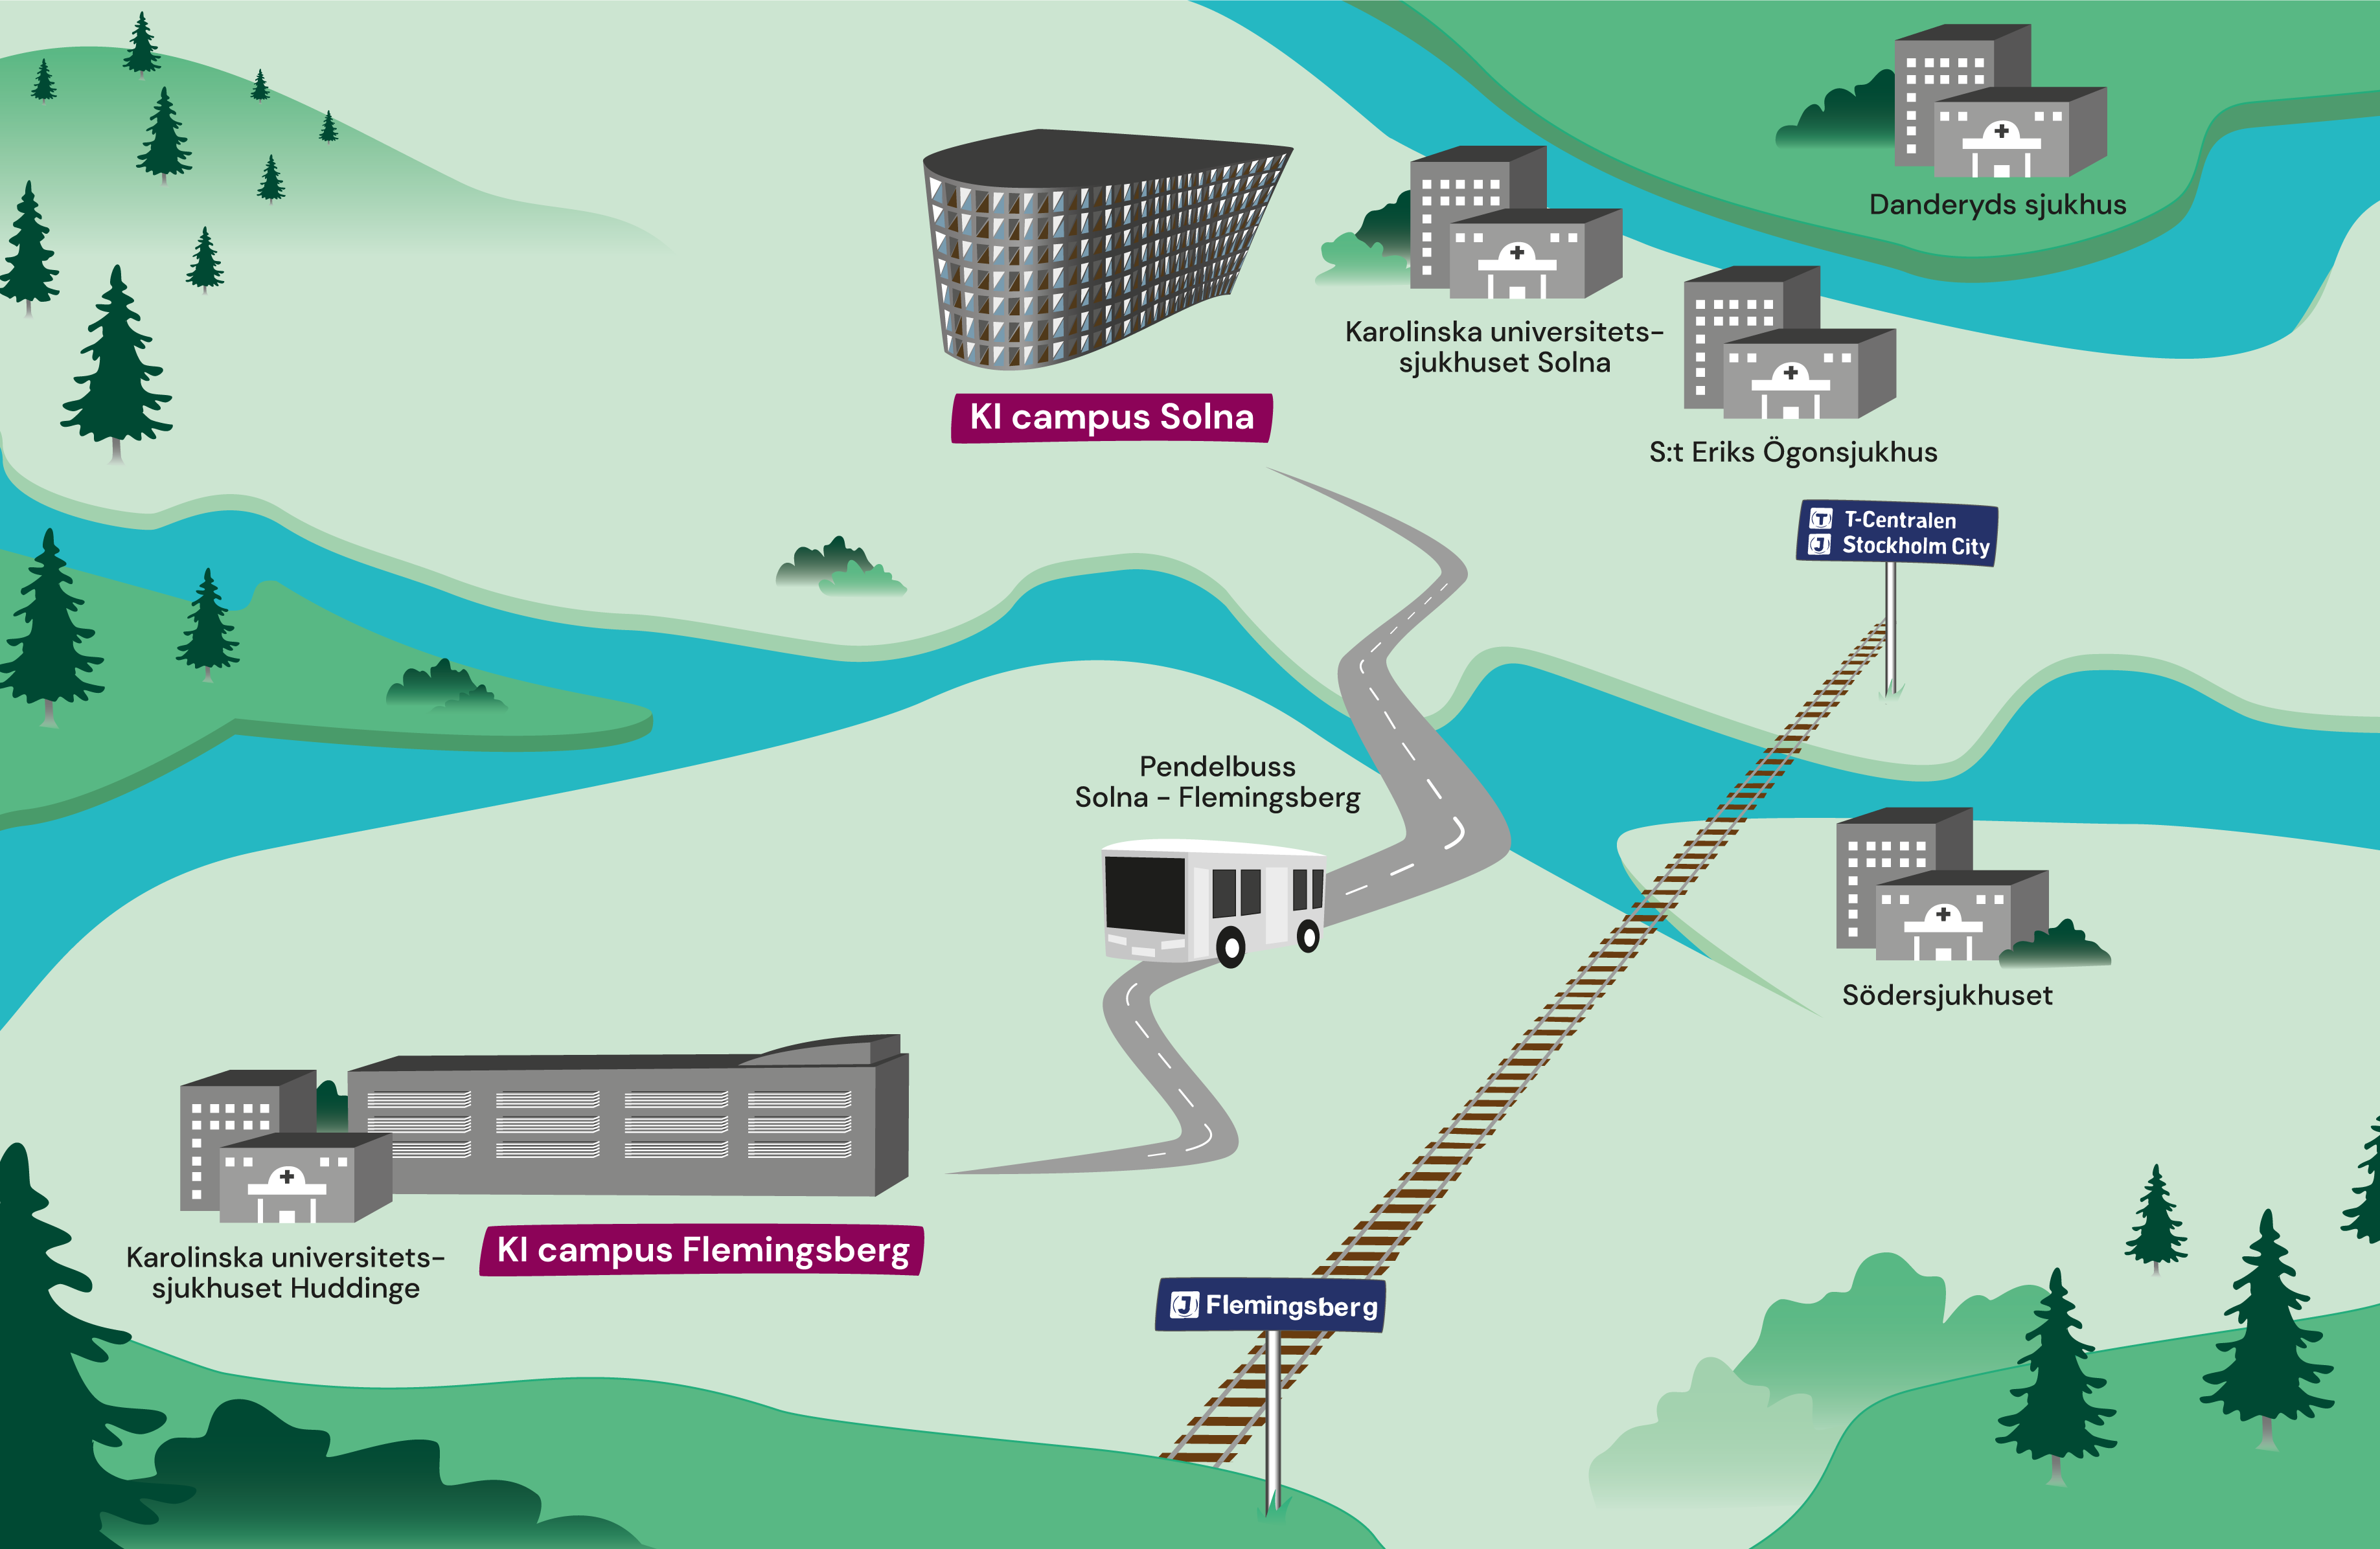
Geografisk placering
Utbildning och forskning vid Karolinska Institutet bedrivs
i huvudsak på två campus-områden: campus Solna och campus Flemingsberg.
Utöver campusområdena finns det flera sjukhus som är nära kopplade till KI:s utbildningar.
Grafik: Arkitektkopia
Notes:
Campusområdena ligger i Solna respektive Huddinge kommun. Solna ligger nordväst om Stockholm och Flemingsberg i Huddinge i söder. Utöver campusområdena, som ligger i anslutning till universitetssjukhusen, finns det dessutom flera sjukhus som är nära kopplade till KI:s utbildningar: Danderyds sjukhus, Södersjukhuset och S:t Eriks Ögonsjukhus.

Slide 16

KI på lika villkor
Lika rättigheter och möjligheter för
alla studenter och medarbetare.
Motverka all form av diskriminering, trakasserier, kränkande särbehandling
och exkludering.
Foto: Erik Flyg
Notes:
Vi ska motverka diskriminering kopplat till kön, könsidentitet eller könsuttryck, etnisk tillhörighet, religion eller annan trosuppfattning, sexuell läggning, funktionsvariation eller ålder.
Vår verksamhet ska ”kännetecknas av en god fysisk, organisatorisk och social studie- och arbetsmiljö som är fri från diskriminering, kränkningar och trakasserier. Miljö- och hållbarhetsarbetet omfattar alla våra campus ska vara långsiktigt hållbara ur ett miljömässigt och socialt perspektiv”.

Slide 17


Utbildning
13 nybörjarprogram
31 påbyggnadsprogram
110 fristående kurser
Sveriges bredaste utbud av
medicinska utbildningar på
grund- och avancerad nivå.
Foto: Erik Flyg
Notes:
Ett av världens ledande medicinska universitet
KI har Sveriges bredaste utbud av medicinska utbildningar grund- och avancerad nivå. På KI läser cirka 6 500 helårsstudenter (11 000 totalt) längre eller kortare utbildningsprogram och kurser.
Närheten till Karolinska Universitetssjukhuset och andra sjukhus i Stockholmsområdet spelar en viktig roll under utbildningen. I de flesta av KI:s utbildningar ingår verksamhetsförlagd utbildning, som består av klinisk praktik och utbildning på plats i vården.
Merparten av utbildningarna leder till en yrkesexamen och flera av utbildningarna leder även till en generell examen.
5 anledningar att välja KI
Det senaste inom medicinsk forskning Lärare vid KI forskar ofta parallellt med sin undervisning. Det gör att du som student får ta del av det senaste inom det medicinska området.
Interprofessionellt lärande Studenterna lär sig att samarbeta med kollegor från olika vårddiscipliner, vilket förbereder dem för att arbeta effektivt i tvärvetenskapliga team, förbättrapatientvården och förbättra hälsoresultaten.
Aktivt studentliv KI har ett livligt studentliv som stöds av två studentkårer som anordnar en rad olika aktiviteter, bland annat idrottsevenemang, teatergrupper, temafester och mycket mer.
Hälsa är viktigt På KI är studenternas välbefinnande viktigt. KI erbjuder gratis tillgång till välutrustade campusgym, gruppaktiviteter och individuell rådgivning.
Internationell studiemiljö KI är ett internationellt universitet som välkomnar studenter från hela världen, vilket berikar utbildningsupplevelsen.

Slide 18
Våra nybörjarprogram
Arbetsterapeutprogrammet
Audionomprogrammet
Biomedicinska analytikerprogrammet
Fysioterapeutprogrammet
Kandidatprogrammet i biomedicin
Logopedprogrammet
Läkarprogrammet
Optikerprogrammet
Psykologprogrammet
Röntgensjuksköterskeprogrammet
Sjuksköterskeprogrammet
Tandhygienistprogrammet
Tandläkarprogrammet
Notes:
Nybörjarprogram på svenska
Arbetsterapeut
Audionom
Biomedicinare
Biomedicinsk analytiker
Fysioterapeut
Logoped
Läkare
Optiker
Psykolog
Röntgensjuksköterska
Sjuksköterska
Tandhygienist
Tandläkare

Slide 19

Magister- och masterutbildningar
Magisterprogrammet i
arbete och hälsa
biomedicinsk laboratorievetenskap
klinisk optometri
Masterprogrammet i
bioentreprenörskap*
biomedicin*
biostatistik och datavetenskap*
folkhälsovetenskap*
global hälsa*
hälsoekonomi, policy
och management*
hälsoinformatik*
molekylära tekniker inom livsvetenskaperna*
nutritionsvetenskap*
toxikologi*
translationell fysiologi och farmakologi*
*Dessa utbildningar ges bara på engelska
Foto: Erik Flyg
Notes:
KI erbjuder magister- och masterprogram.
Magisterprogrammet i arbete och hälsa
Magisterprogrammet i biomedicinsk laboratorievetenskap
Magisterprogrammet i klinisk optometri
Ges på engelska:
Masterprogrammet i bioentreprenörskap
Masterprogrammet i biomedicin
Masterprogrammet i biostatistik och datavetenskap
Masterprogrammet i folkhälsovetenskap
Masterprogrammet i global hälsa
Masterprogrammet i hälsoekonomi, policy och management
Masterprogrammet i hälsoinformatik
Masterprogrammet i molekylära tekniker inom livsvetenskaperna
Masterprogrammet i nutritionsvetenskap
Masterprogrammet i toxikologi
Masterprogrammet i translationell fysiologi och farmakologi

Slide 20
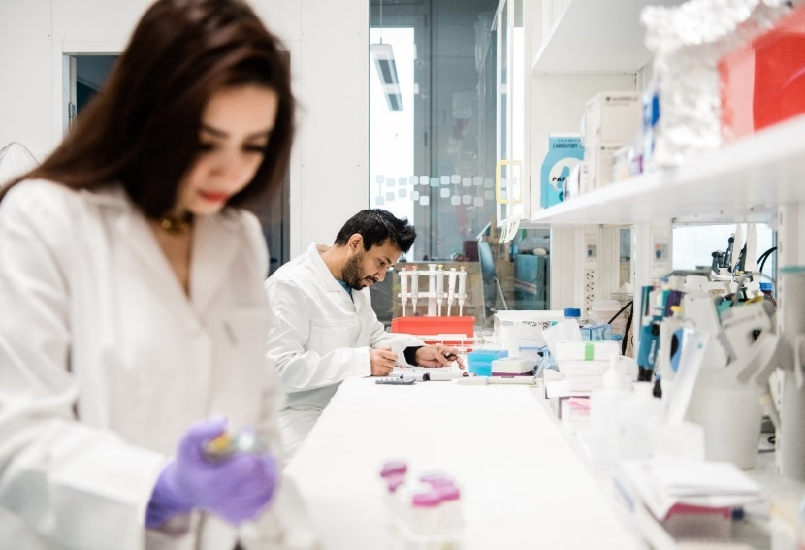


Utbildning på forskarnivå
33 %
av alla doktorander i
Sverige inom medicin och hälsovetenskap finns på KI
Doktoranden utvecklar kunskap
och förståelse vid genomförande
av det egna forskningsprojektet i samarbete med erfarna handledare.
Foto: Erik Cronberg
Notes:
Med över 2 000 doktorander utgör utbildning på forskarnivå en betydande del av vår verksamhet och målen är högt ställda: En doktorsexamen från Karolinska Institutet ska vara en nationellt och internationellt erkänd kvalitetsstämpel. Över 2 000 doktorander innebär att 33 % av alla doktorander i Sverige inom medicin och hälsovetenskap finns på KI (siffror från UKÄ).
Varje år tar cirka 350 studenter sin doktorsexamen vid KI.
Nya doktorandplatser utannonseras löpande på webben.
Många doktorander utför en forskarutbildning inom ramen för sin anställning på något av Stockholms sjukhus.
I analysen 2023 konstaterades att KI:s forskarutbildning över lag håller en hög kvalitet, och att de utvecklingsområden som finns till stor del handlar om att vidare implementera de verktyg och rutiner som redan finns.
Doktoranderna vid KI befinner sig i en internationell miljö med möjlighet till nätverk med forskare från hela världen.
Varje år arrangerar Karolinska Institutet flera ceremonier i samband med akademiska högtider. Till dessa hör bland annat promotion av nyblivna doktorer, installation av nya professorer och utdelning av akademiska priser, medaljer och utmärkelser.

Slide 21



Utbildning på forskarnivå forts.
Individuell
Studieplan (isp) fastställs
Efter 4 år:
Disputation doktorsexamen
Uppföljning
av isp
Halvtidskontroll-uppföljning av isp
Uppföljning
av isp
Antagning
Forskning under handledning + kurser och lärandemoment
Måluppfyllnad
Notes:
En forskarutbildning sträcker sig över 4 år och leder fram till en doktorsexamen inom medicinsk vetenskap.
En utbildning på forskarnivå karaktäriseras av individualitet med stora frihetsgrader och många möjligheter.
Varje doktorand har en individuell studieplan som utarbetats i samarbete mellan doktorand och handledare där det beskrivs hur examensmålen ska uppnås för just denna doktorand.
Den största delen av utbildningen består av att doktoranden genomför ett individuellt forskningsprojekt i samspel med sina handledare och övriga forskare. ”Learning by doing”.
Projekten är spridda över alla de olika forskningsinriktningar som finns på KI, från cell till samhälle
Det finns ett stort utbud av kurser, seminarier och andra lärandeaktiviteter som riktar sig till doktorander.

Slide 22
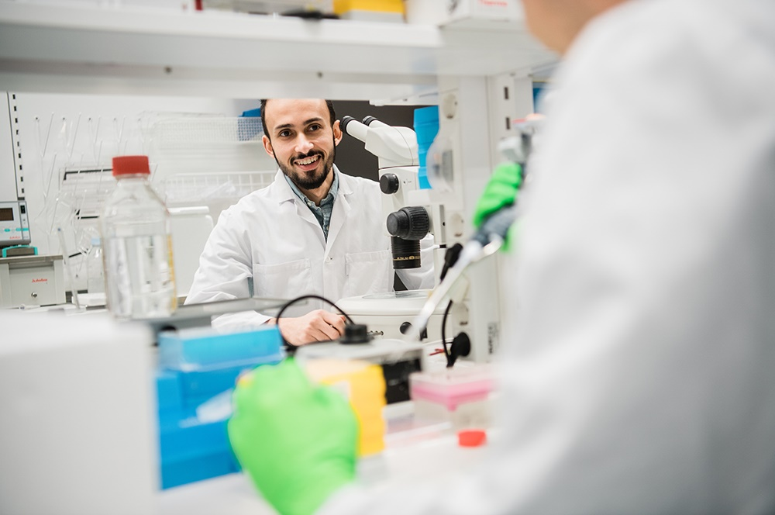
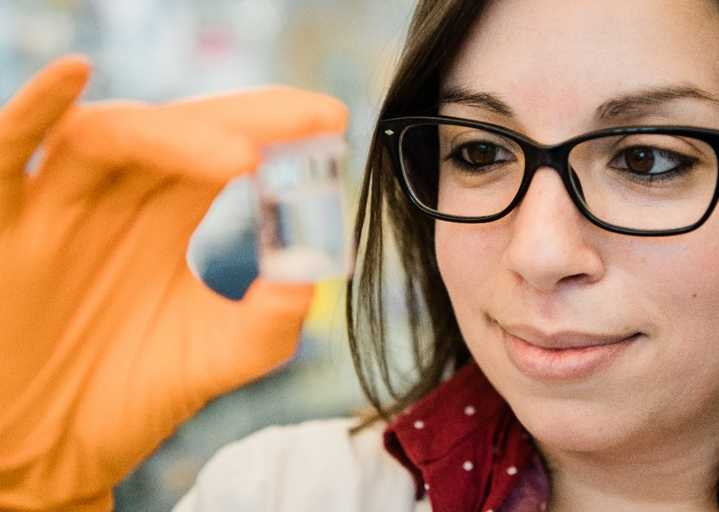
Forskning
Från molekylärbiologisk grundforskning till klinisk epidemiologi, vårdvetenskap och global hälsa
Foto: Erik Cronberg. Källa: Web of Science och Medline.
7 200
Antal publikationer
(articles och reviews)
Notes:
Den kliniknära forskningen ger mycket goda förutsättningar för att experimentella rön snabbt ska kunna överföras till patientnytta. Iakttagelser på klinik ger också grund för nya forskningsidéer.
I Sverige står KI för den enskilt största andelen av den medicinska akademiska forskningen. Forskningen spänner över ett brett fält – från molekylärbiologisk grundforskning till klinisk epidemiologi, vårdvetenskap och global hälsa – och kan beskrivas i nio övergripande områden.
Det senaste året har KI:s forskare publicerat ungefär 7 200 vetenskapliga artiklar (articles + reviews). Av dessa artiklar har drygt 90 procent publicerats i samarbete med andra aktörer utanför det egna universitetet, i Sverige och utomlands. En stor andel av den publicerade forskningen har någon form av koppling till hälso- och sjukvården, se vidare om klinisk forskning för mer information. Många av de vetenskapliga artiklarna ingår också som delarbeten i de doktorsavhandlingar som läggs fram vid KI.
(Årsredovisning 2025 s. 36)

Slide 23
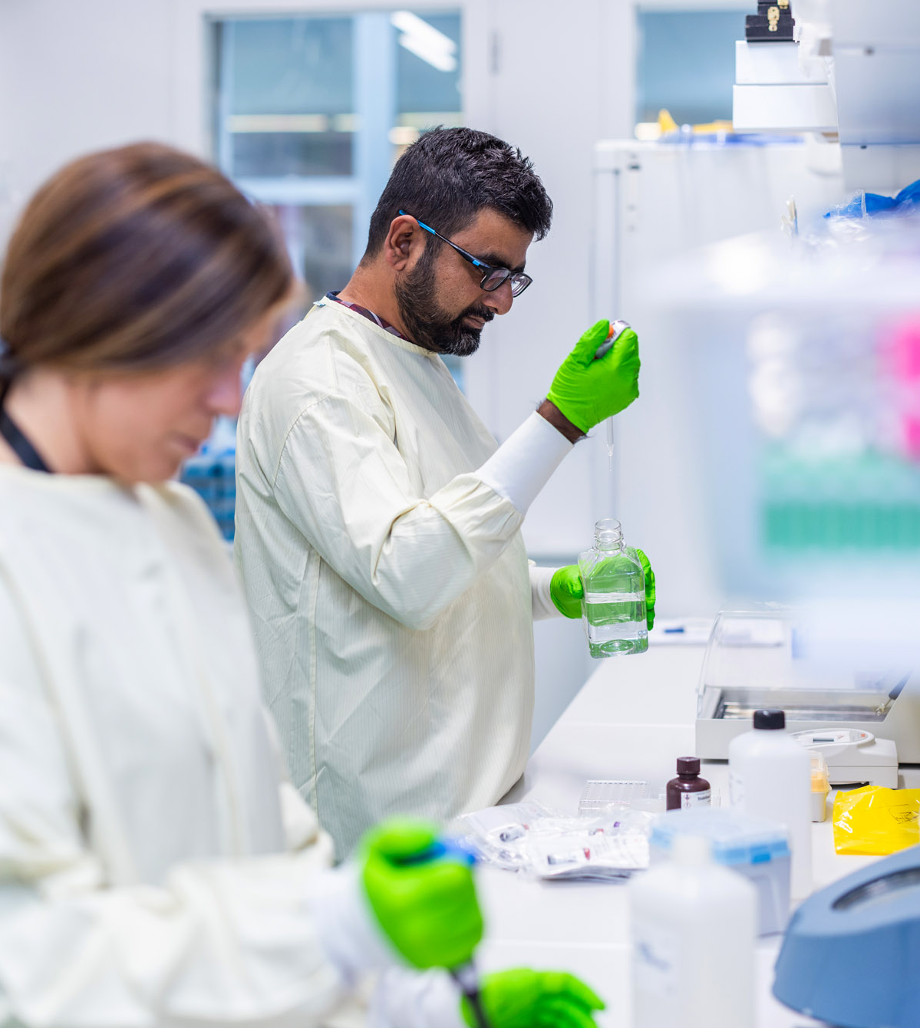
Stark forskning
Hälsa och sjukdom genom livets alla skeden
Världen omkring oss - global hälsa och
internationellt samarbete
Framtidens hälso- och sjukvård - precisionsmedicin, ATMP, AI och prevention
Cancer och immunologi - bättre diagnostik och behandlingar
Hjärna, nervsystem och mental hälsa
Registerforskning, epidemiologi och biostatistik
Nyfikenhetsdriven grundforskning om kroppens minsta beståndsdelar
Foto: Liza Simonsson
Notes:
I Sverige står Karolinska Institutet för den enskilt största andelen av den medicinska akademiska forskningen. Forskningen spänner över hela det biomedicinska fältet – från grundläggande experimentell forskning till kliniska studier i samarbete med hälso- och sjukvården. Här bedrivs banbrytande forskning inom till exempel cancer, neurovetenskap, immunologi, epidemiologi, omvårdnad och global hälsa. Vi ingår i regeringens satsning på de så kallade strategiska forskningsområdena (SFO).
Övergripande forskning:
Hälsa och sjukdom genom livets alla skeden
Världen omkring oss - global hälsa och internationellt samarbete
Framtidens hälso- och sjukvård - precisionsmedicin, ATMP (advanced therapy medicinal products), AI och prevention
Cancer och immunologi - bättre diagnostik och behandlingar
Hjärna, nervsystem och mental hälsa
Registerforskning, epidemiologi och biostatistik
Nyfikenhetsdriven grundforskning om kroppens minsta beståndsdelar

Slide 24



Infrastruktur för forskning
Nya labbhus och ett brett utbud av core-faciliteter
erbjuder avancerad utrustning, tjänster och kompetens till akademisk forskning i Sverige.
Foto: Stefan Zimmerman, Martin Stenmark och SciLifeLab
Notes:
Nya labbhus och kontor. Våra två campusområden i Solna och Flemingsberg har under de senaste åren expanderat kraftigt, med nya labbhus och kontor. Vi har ett stort antal servicelaboratorier, kompetenscentrum och apparatur inom bland annat imaging, biostatistik, biobanking, proteomik och genomik och har en sammanhållen organisation för forskning på djur. Forskare kan också få administrativt stöd för att arrangera konferenser, söka anslag med mera.
Det breda utbudet av core-faciliteter, som erbjuder avancerad utrustning, tjänster och kompetens till akademisk forskning i Sverige, är öppna för alla forskare på KI, inom andra akademiska institutioner och även, i begränsad omfattning, för kommersiella företag.
SciLifeLab är ett nationellt center för molekylära biovetenskaper med inriktning på hälso- och miljöforskning. SciLifeLab är en nationell resurs som drivs av Karolinska Institutet, KTH, Stockholms universitet och Uppsala universitet och samarbetar med flera andra svenska universitet. Målsättningen är att bygga en stark forskargruppering kring SciLifeLab genom utbildning och samverkan. SciLifeLab kombinerar den bästa tekniska kompetensen med fördjupade kunskaper om translationell medicin och molekylär biovetenskap. Den nationella resursen finansieras av statliga medel som ett led i att stärka svensk forskning och innovation.

Slide 25


Samverkan
Genom nära samverkan med hälso-
och sjukvården, näringsliv och andra organisationer kommer utbildning
och forskningsresultat till nytta.
Foto: Erik Cronberg
Notes:
Genom KI:s nära samverkan med hälso-och sjukvården, näringsliv och andra organisationer i världen främjas kunskapsutveckling till nytta för samhället. KI är ett internationellt ledande medicinskt universitet och i hög grad en integrerad del i det omgivande samhället. Genom kontakterna med blivande studenter, alumner, yrkesverksamma i behov av fortbildning, allmänhet och medier når vi de flesta i samhället.
KI har lång erfarenhet av nära samverkan med näringslivet inom många områden. Genom dessa samarbeten har KI skapat en god infrastruktur och stöd för att hantera uppdragsforskning, avtalsfrågor, immaterialrätt och andra frågor som uppstår. Tillsammans med industrin kan vi ta fram nya tjänster, produkter och kunskap som bidrar till att förbättra människors hälsa.
Nationell life science-strategi. KI har aktivt deltagit i regeringens arbete med en nationell life science-strategi och tillsammans med Region Stockholm tagit initiativ till en regional life science-strategi.
Universitetsalliansen Stockholm trio är ett etablerat samarbete mellan KI, KTH (Kungliga Tekniska högskolan) och Stockholms universitet för att stärka den internationellt framstående forsknings- och utbildningsmiljön i Stockholm.
KI Alumni är ett professionellt och socialt nätverk för fortsatt samverkan. KI:s tidigare studenter, forskare och anställda utgör ett stort nätverk av erfarenhet och kunskap med kontakter världen över. KI Alumni har som målsättning att skapa och upprätthålla kontakter med alumner genom nyheter, evenemang och värdefull service.

Slide 26


Samverkan med hälso- och sjukvården
Ledningsgruppen KI-Region Stockholm
Ledningsnivå
Forskningsrådet
Utbildningsrådet
Sjukhusnivå/motsvarande
Företrädare
Företrädare
Sjukhus/motsvarande
Institution
FoUU-kommitté
Företrädare
Företrädare
Verksamhetsnivå
Verksamhet
Sektion/avd/enhet
FoUU-grupp
Notes:
Region Stockholm är KI:s viktigaste samarbetspartner. En betydande del av KI:s forskning och utbildning förutsätter tillgång till hälso- och sjukvården vilket innebär ett nära samarbete mellan KI och regionen inom olika verksamheter och på olika organisatoriska nivåer.
Tillsammans arbetar vi för att skapa optimala förutsättningar för klinisk forskning, utbildning och sjukvård för att förbättra människors hälsa.

Slide 27

Innovation och entreprenörskap
Vår ambition är att skapa bästa möjliga förutsättningar för att resultat från verksamheten ska implementeras i samhället och generera nytta.
Foto: iStock
Notes:
Vår ambition är att skapa bästa möjliga förutsättningar för att resultat från vår verksamhet ska implementeras i samhället och generera nytta. KI erbjuder därför innovationsstöd till forskare, studenter och anställda.
Enheten för bioentreprenörskap fokuserar på utbildning, utveckling och forskning inom områdena innovation och entreprenörskap. Visionen är att brygga akademi med industri, forskning med företagande, för att i ökad utsträckning nyttiggöra kunskap hos forskare och studenter. Detta sker genom poänggivande kurser och program, förändringsprojekt och vetenskapliga studier.
KI Holding leder och förvaltar sedan år 1995 stora delar av KI:s innovationssystem. KI värdesätter sedan länge en dynamisk interaktion mellan akademi och näringsliv – med ömsesidiga fördelar för hela samhället som följd. För att kunna värdera, utveckla och kommersialisera intressanta upptäckter inom life science och medicinteknik har ett övergripande innovationssystem skapats inom Karolinska Institutet – KI Innovation.
KI Holding skapar en förutsättning för KI att agera kommersiellt. Detta innebär att bolaget tar risker och också får göra vinster – till skillnad från KI som är en statlig myndighet. Verksamheten drivs i stor utsträckning genom de helägda dotterbolagen: Karolinska Institutet Innovations AB och Karolinska Institutet Science Park AB.
KI Innovations ger stöd och vägledning så att flera av idéerna på Karolinska Institutet kan bidra till en friskare framtid för alla. På Karolinska Institutet bedrivs världsledande forskning som ständigt bidrar till ökad förståelse om människors hälsa. Att forskningen resulterar i vetenskapliga artiklar är en självklarhet. KI Innovations hjälper forskare att ta nästa steg mot att omvandla sina rön till samhällsnyttiga produkter, metoder och tjänster, genom hela processen från idé till innovation.

Slide 28
Aktuell internationell rankning i urval
Shanghai Ranking ARWU, 2025, GRAS 2025 | Overall (ARWU) | Clinical Medicine | Public Health | Dentistry and Oral health | Human Biological Sciences | Biological Sciences
World rank | 50 | 34 | 22 | 49 | 39 | 48
Europe rank | 15 | 10 | 6 | 16 | 10 | 10
EU rank | 7 | 3 | 2 | 7 | 3 | 5
Times Higher Education World University Rankings 2025/2026 (published 2025/2026) | Overall | Medical and Health | Life Sciences | Psychology
World rank | 53 | 12 | 29 | 34
Europe rank | 14 | 5 | 7 | 10
EU rank | 6 | 1 | 2 | 6
QS World University Rankings 2026 (published 2026) ¹ | Overall | Life Sciences and Medicine | Medicine | Pharmacy and Pharmacology | Dentistry | Nursing
World rank | N.A. | 11 | 10 | 15 | 1 | 16
Europe rank | N.A. | 6 | 5 | 6 | 1 | 5
EU rank | N.A. | 1 | 1 | 1 | 1 | 2
Senast uppdaterad 25 mars 2026
¹ Only multi-faculty universities are qualified for QS overall ranking
Notes:
Tabellen visar hur KI rankas i världen och i EU (utan Storbritannien) enligt Shanghai Ranking – ARWU, GRAS, Times Higher Education World University Rankings och QS World University Rankings.

Slide 29
Aktuell internationell rankning
U.S. News & World Report
U.S. News & World Report Best Global Universities 2025-2026 (published 2025) | Overall | Biology and Biochemistry | Cell Biology | Clinical Medicine | Endocrinology and Metabolism | Immunology
World rank | 52 | 33 | 23 | 22 | 10 | 18
Europe rank | 14 | 9 | 5 | 5 | 4 | 4
EU rank | 7 | 4 | 2 | 2 | 2 | 2
U.S. News & World Report Best Global Universities 2025-2026 (published 2025) | Infectious diseases | Molecular Biology and Genetics | Neuroscience and Behavior | Gastro- enterology and Hepatology | Psychiatry / Psychology | Public, Environmental and Occupational Health
World rank | 36 | 24 | 15 | 25 | 13 | 14
Europe rank | 20 | 4 | 3 | 14 | 6 | 6
EU rank | 11 | 1 | 1 | 9 | 2 | 1
Senast uppdaterad 18 augusti 2025
Notes:
Tabellen visar hur KI rankas i världen och i EU (utan Storbritannien) enligt US News & World Report Best Global Universities.

Slide 30
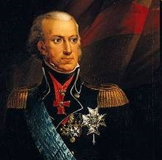
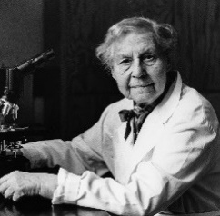
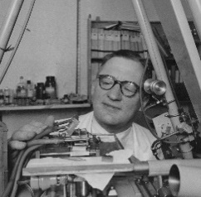




Historia
1810
Kung Karl XIII inrättar ett
”institut för
danande
av skickelige fältläkare”.
1937
Nanna Svartz
blir professor
vid KI, och tillika
Sveriges första
kvinnliga professor
i statlig tjänst.
1955
Hugo Theorell
blir KI:s förste Nobelpristagare
i medicin eller fysiologi.
1997
KI får officiell status
som universitet med uppdraget att ”genom forskning, utbildning och information med-
verka till att förbättra människors hälsa”.
2010
Karolinska
Institutet fyller
200 år.
2019
Strategi 2030,
som ska guida
KI in i framtiden, beslutas av konsistoriet.
Notes:
Kung Karl XIII inrättar den 13 december 1810 ett ”institut för danande av skickelige fältläkare”: Carolinska Medico Chirurgiska Institutet
Jöns Jacob Berzelius lade grunden för KI:s naturvetenskapliga inriktning 1813
Häftigt motstånd från Lund och Uppsala
Alfred Nobels testamente 1895
Stora forskningsgenombrott under 1900-talet
Nanna Svartz blir professor vid KI, och tillika Sveriges första kvinnliga professor i statlig tjänst 1937.
Hugo Theorell blir KI:s förste Nobelpristagare i medicin eller fysiologi 1955.
KI får officiell status som universitet med uppdraget att ”genom forskning, utbildning och information medverka till att förbättra människors hälsa”. 1997.
200 år. 2010 firade Karolinska Institutet 200 år
Strategi 2030, som ska guida KI in i framtiden, beslutas av konsistoriet. 2019.

Slide 31
ki.se

